Slide 1

ADO.NET — Урок №1: Присоединённый режим работы
Компьютерная академия TOP · Технология доступа к базам данных
УРОК 1 ИЗ СЕРИИ ADO.NET
ПРИСОЕДИНЁННЫЙ РЕЖИМ

Slide 2
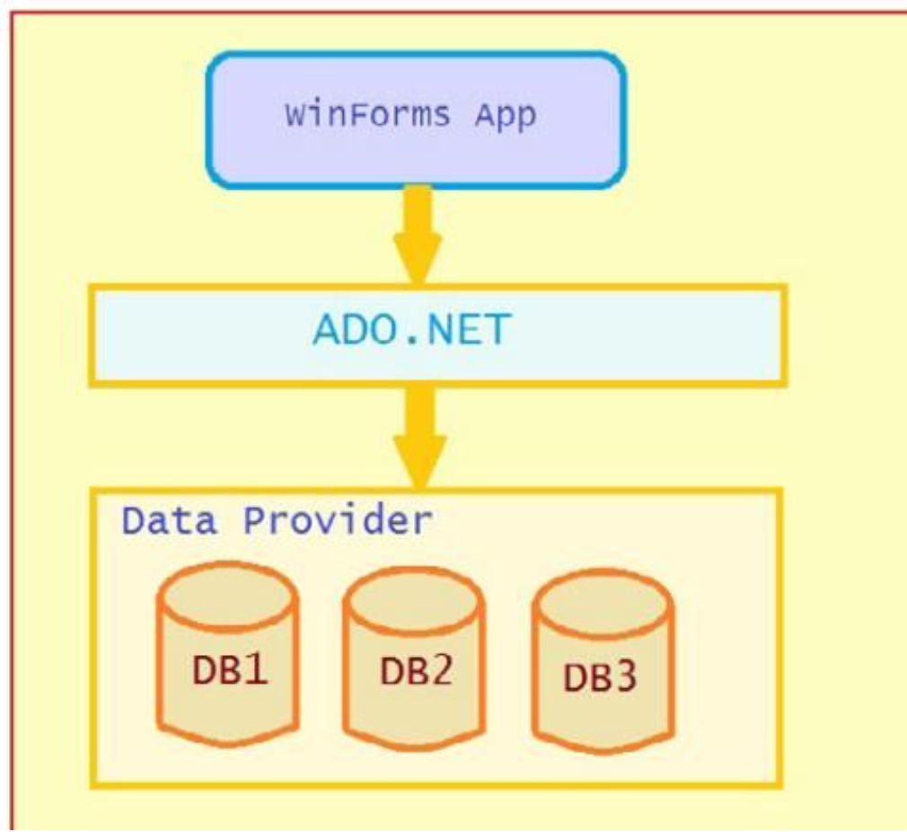
Что такое ADO.NET?
Определение
Поддерживаемые поставщики данных
ADO.NET — фреймворк для работы с базами данных в .NET Framework. Представляет собой набор классов в пространстве имён System.Data, обеспечивающих взаимодействие приложений с реляционными базами данных.
MS SQL Server
OLE DB
Основной поставщик для Microsoft SQL Server
Универсальный поставщик OLE DB
ODBC
Oracle
Стандартный интерфейс ODBC
Нативный поставщик Oracle
Две основные задачи
Доступ к БД — подключение, выполнение запросов, чтение результатов
Хранение данных — работа с таблицами и наборами данных в памяти

Slide 3

Два режима работы с БД
Присоединённый режим
Отсоединённый режим
Приложение подключается к БД и остаётся в подключённом состоянии продолжительное время. Запросы выполняются быстрее, поскольку соединение уже установлено, однако сервер испытывает постоянную нагрузку на поддержание открытых соединений.
Приложение подключается к БД только на время выполнения каждого запроса, затем сразу отключается. Нагрузка на сервер ниже, но каждый запрос требует нового установления соединения. Данные хранятся локально в DataSet / DataTable.
Тема данного урока — именно присоединённый режим работы.
Характеристика | Присоединённый | Отсоединённый
Скорость запросов | Быстрее | Медленнее
Нагрузка на сервер | Высокая | Низкая
Хранение данных | На сервере | Локально (DataSet / DataTable)

Slide 4


Ключевые классы ADO.NET
Классы для доступа к данным
Иерархия классов ADO.NET
Базовый класс | Производные классы
DbConnection | SqlConnection, OleDbConnection, OdbcConnection, OracleConnection
DbCommand | SqlCommand, OleDbCommand, OdbcCommand, OracleCommand
DbDataReader | SqlDataReader, OleDbDataReader, OdbcDataReader, OracleDataReader
DbDataAdapter | SqlDataAdapter, OleDbDataAdapter, OdbcDataAdapter, OracleDataAdapter
DbConnection
DbCommand
Установка и управление подключением к БД
Создание и выполнение SQL-запросов
DbDataReader
DbDataAdapter
Последовательное чтение результатов SELECT
Адаптер для отсоединённого режима работы
Классы для хранения данных
DataTable
DataSet
Одна таблица в памяти
Набор таблиц в памяти

Slide 5
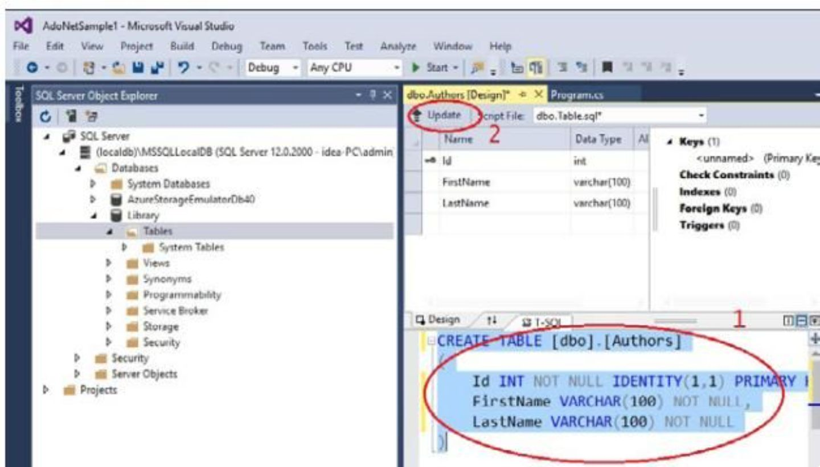

Создание БД: SQL-скрипты таблиц
Создаём БД Library с двумя связанными таблицами через SQL Server Object Explorer в Visual Studio 2015.
Таблица Authors
CREATE TABLE [dbo].[Authors]
(
Id INT NOT NULL IDENTITY(1,1)
PRIMARY KEY,
FirstName VARCHAR(100) NOT NULL,
LastName VARCHAR(100) NOT NULL
)
Таблица Books
CREATE TABLE [dbo].[Books]
(
Id INT NOT NULL IDENTITY(1,1)
PRIMARY KEY,
AuthorId INT NOT NULL,
FOREIGN KEY (AuthorId)
REFERENCES AUTHORS (Id),
Title VARCHAR(100) NOT NULL,
PRICE INT,
PAGES INT
)
Таблицы связаны через внешний ключ AuthorId → Authors.Id.

Slide 6

Подключение к БД — DbConnection
Строка подключения содержит: имя сервера, имя БД, способ аутентификации. Создание объекта SqlConnection не открывает соединение автоматически — для этого необходимо явно вызвать Open().
Код подключения
Параметры строки подключения
// Строка подключения (Windows Authentication)
// Data Source=(localdb)\v11.0;
// Initial Catalog=Library;
// Integrated Security=SSPI;
SqlConnection conn = null;
conn = new SqlConnection(
@"Data Source=(localdb)\MSSQLLocalDB;
Initial Catalog=Library;
Integrated Security=SSPI;");
// Создание объекта НЕ открывает соединение!
conn.Open(); // открыть соединение
// ... работа с БД ...
conn.Close(); // закрыть соединение
Data Source
Initial Catalog
Имя сервера или экземпляра SQL Server
Имя базы данных
Integrated Security=SSPI
User ID / Password
Аутентификация Windows (без пароля)
Для SQL Server аутентификации

Slide 7

Выполнение запросов — DbCommand
Класс SqlCommand хранит SQL-запрос и выполняет его через открытое соединение. Объект принимает строку запроса и объект соединения.
Три ключевых метода SqlCommand
Пример: INSERT через ExecuteNonQuery()
Метод | Тип запроса | Возвращаемое значение
ExecuteNonQuery() | INSERT, UPDATE, DELETE | Число затронутых строк (int)
ExecuteReader() | SELECT | Объект SqlDataReader
ExecuteScalar() | Агрегатные (COUNT, SUM…) | Одно значение (object)
string insertString = @"INSERT INTO Authors
(FirstName, LastName)
VALUES ('Roger', 'Zelazny')";
SqlCommand cmd =
new SqlCommand(insertString, conn);
cmd.ExecuteNonQuery();
Соединение должно быть открыто до вызова любого метода выполнения.

Slide 8
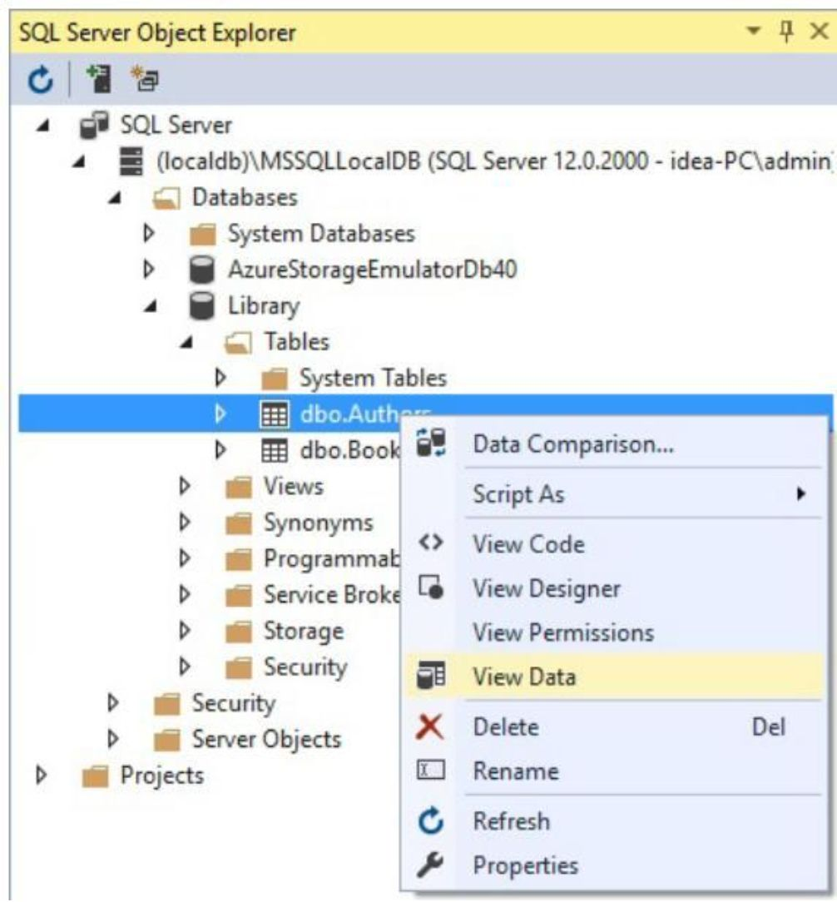
Полный пример: метод InsertQuery()
Полная реализация метода вставки с обработкой исключений. Блок finally гарантирует закрытие соединения даже при возникновении ошибки.
public void InsertQuery()
{
try
{
conn.Open();
string insertString = @"INSERT INTO Authors
(FirstName, LastName)
VALUES ('Roger', 'Zelazny')";
SqlCommand cmd =
new SqlCommand(insertString, conn);
cmd.ExecuteNonQuery();
}
finally
{
if (conn != null)
{
conn.Close();
}
}
}
try
finally
Открытие соединения и выполнение запроса
Закрытие соединения в любом случае

Slide 9
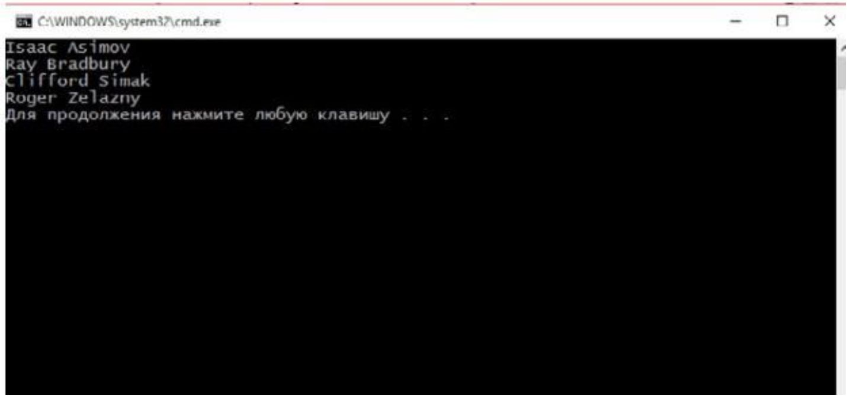
Чтение данных — DbDataReader
SqlDataReader — курсор для последовательного чтения строк результата SELECT. Метод Read() считывает одну строку и перемещает указатель вперёд; возвращает false, когда строки заканчиваются.
public void ReadData()
{
SqlDataReader rdr = null;
try
{
conn.Open();
SqlCommand cmd = new SqlCommand(
"SELECT * FROM Authors", conn);
rdr = cmd.ExecuteReader();
while (rdr.Read())
{
// Доступ по индексу или по имени поля
Console.WriteLine(
rdr["FirstName"] + " " +
rdr["LastName"]);
}
}
finally
{
if (rdr != null) rdr.Close();
if (conn != null) conn.Close();
}
}
Важные детали
Доступ к полям: rdr["ИмяПоля"] или rdr[индекс]
SqlDataReader необходимо закрывать явно через rdr.Close()
Соединение нельзя использовать для других команд, пока Reader открыт

Slide 10
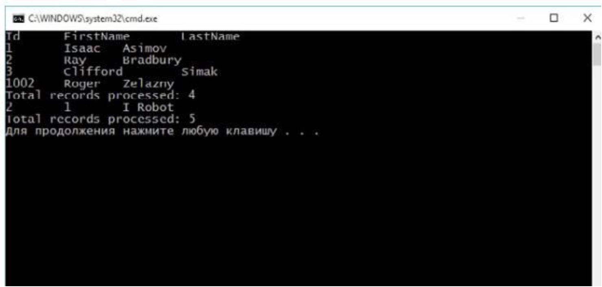

Пакетная обработка запросов
Несколько запросов SELECT можно передать в одном CommandText, разделив их символом «;». Метод NextResult() переключает Reader на следующий результирующий набор.
SqlCommand cmd = new SqlCommand(
"SELECT * FROM Authors; SELECT * FROM Books",
conn);
rdr = cmd.ExecuteReader();
do
{
int line = 0;
while (rdr.Read())
{
if (line == 0)
{
for (int i = 0; i < rdr.FieldCount; i++)
Console.Write(rdr.GetName(i) + "\t");
Console.WriteLine();
}
line++;
Console.WriteLine(
rdr[0] + "\t" + rdr[1] + "\t" + rdr[2]);
}
Console.WriteLine("Обработано записей: " + line);
} while (rdr.NextResult());
Ключевые методы при пакетной обработке
rdr.FieldCount
Количество столбцов текущего результата
rdr.GetName(i)
Имя столбца по индексу
rdr.NextResult()
Переход к следующему результирующему набору

Slide 11

Конфигурационный файл app.config
Строку подключения нельзя хранить прямо в коде — её необходимо выносить в файл конфигурации app.config. Одно приложение может содержать несколько строк подключения с уникальными именами.
Файл app.config
Чтение строки подключения в C#
<!-- app.config -->
<configuration>
<connectionStrings>
<add name="MyConnString"
connectionString=
"Data Source=(localdb)\v11.0;
Initial Catalog=Library;
Integrated Security=SSPI;" />
</connectionStrings>
</configuration>
// Пространство имён: System.Configuration
conn.ConnectionString =
ConfigurationManager
.ConnectionStrings["MyConnString"]
.ConnectionString;
Пространство имён
Несколько строк
System.Configuration — требует подключения сборки
Каждая строка имеет уникальный атрибут name
Никогда не храните пароли и строки подключения непосредственно в исходном коде — это угроза безопасности.

Slide 12

Параметризованные запросы — защита от SQL-инъекций
⚠️ Никогда не конкатенируйте пользовательский ввод в строку запроса!
❌ Опасно — SQL-инъекция!
Три способа добавления параметров
string sql =
"SELECT * FROM users " +
"WHERE name = '" + userName + "'";
// Способ 1: развёрнутый
SqlParameter param1 = new SqlParameter();
param1.ParameterName = "@p1";
param1.SqlDbType = SqlDbType.NVarChar;
param1.Value = userName;
cmd.Parameters.Add(param1);
// Способ 2: краткий
cmd.Parameters
.Add("@p1", DbType.NVarChar).Value = userName;
// Способ 3: AddWithValue
cmd.Parameters.AddWithValue("@p1", userName);
✅ Безопасно — параметризованный запрос
string sql =
"SELECT * FROM users WHERE name = @p1";
SqlCommand cmd = new SqlCommand(sql, conn);
SqlParameter
Add()
Явное указание имени, типа и значения
Краткая запись с типом данных
AddWithValue()
Самый краткий способ (тип выводится автоматически)

Slide 13
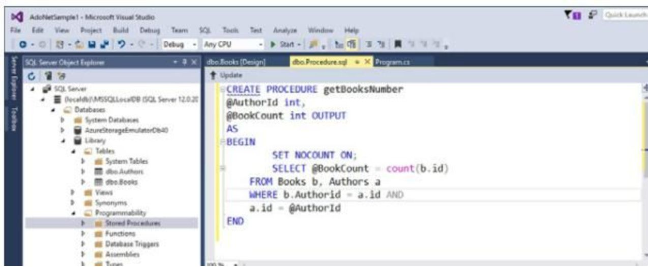
Хранимые процедуры в DbCommand
Для вызова хранимой процедуры необходимо установить CommandType = CommandType.StoredProcedure. Выходные параметры задаются через ParameterDirection.Output.
SQL: создание хранимой процедуры
C#: вызов хранимой процедуры
CREATE PROCEDURE getBooksNumber
@AuthorId INT,
@BookCount INT OUTPUT
AS
BEGIN
SET NOCOUNT ON;
SELECT @BookCount = COUNT(b.id)
FROM Books b, Authors a
WHERE b.AuthorId = a.id
AND a.id = @AuthorId;
END;
SqlCommand cmd =
new SqlCommand("getBooksNumber", conn);
cmd.CommandType =
CommandType.StoredProcedure;
cmd.Parameters
.Add("@AuthorId", SqlDbType.Int).Value = 1;
SqlParameter outputParam =
new SqlParameter("@BookCount", SqlDbType.Int);
outputParam.Direction =
ParameterDirection.Output;
cmd.Parameters.Add(outputParam);
cmd.ExecuteNonQuery();
Console.WriteLine(
cmd.Parameters["@BookCount"].Value);

Slide 14

Итоги урока и домашнее задание
Изученные классы
Домашнее задание
1
DbConnection
Написать программу, которая выполняет два запроса к таблице Books и выводит агрегированные данные.
Установка, открытие и закрытие подключения к БД
-- Шаг 1: узнать количество книг
SELECT COUNT(id) FROM Books;
-- использовать ExecuteScalar()
-- Шаг 2: прочитать все книги
SELECT * FROM Books;
-- использовать ExecuteReader()
-- В цикле for суммировать поля Price и Pages
-- Вывести итоговые суммы цен и страниц
2
DbCommand
Выполнение запросов и хранимых процедур (ExecuteNonQuery, ExecuteReader, ExecuteScalar)
3
DbDataReader
Последовательное извлечение результатов SELECT, пакетная обработка через NextResult()
4
DbParameter
Используйте ExecuteScalar() для шага 1 и ExecuteReader() + цикл для шага 2.
Параметризованные запросы для защиты от SQL-инъекций

Slide 15

Источники
Учебный материал курса
ADO_NET_urok_01.pdf — официальный документ Урока №1 по ADO.NET от Компьютерной академии TOP. Содержит полные примеры кода, SQL-скрипты и скриншоты Visual Studio.
ADO.NET · УРОК 1
КОМПЬЮТЕРНАЯ АКАДЕМИЯ TOP
.NET FRAMEWORK · SYSTEM.DATA

